Slide 1
NHIỆT LIỆT CHÀO MỪNG
QUÝ THẦY CÔ VỀ DỰ
THAO GIẢNG LỚP 2A

Slide 2
TRƯỜNG TIỂU HỌC TRƯỜNG THỊNH
MÔN : TIẾNG VIỆT
ĐỌC
Giáo viên thực hiện: Hoàng Mai Hương

Slide 3
1. Ôn và khởi động nào!

Slide 4
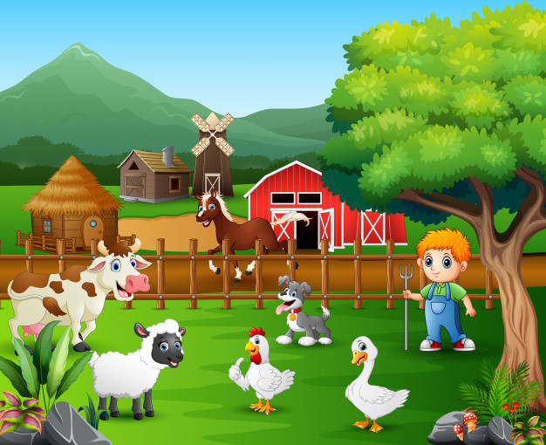
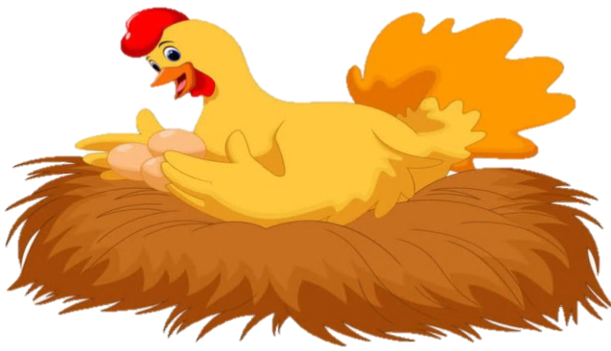

Slide 5
Xin chào các bạn, mình là Mai. Hôm nay mẹ mình đi vắng, mình phải ở nhà giúp mẹ thu hoạch trứng gà. Các bạn hãy giúp mình thu hoạch xong trước khi mẹ về nhé bằng cách trả lời đúng những câu hỏi trong mỗi quả trứng.

Slide 6
Tiết trước các em học bài gì nhỉ?
Bài 11: Cái trống trường em

Slide 7
Bài cái trống trường em viết về mùa gì?
Mùa hè

Slide 8
Tiếng trống kêu như thế nào?
Tùng!Tùng
!Tùng !Tùng

Slide 9
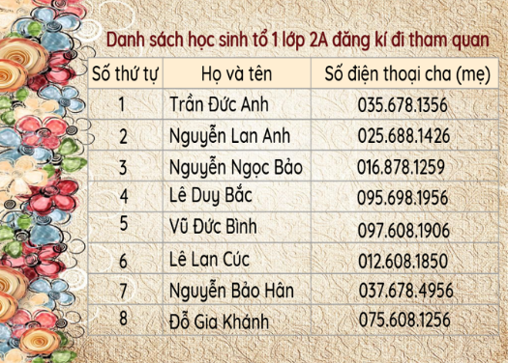
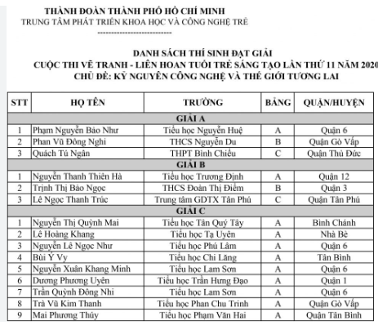
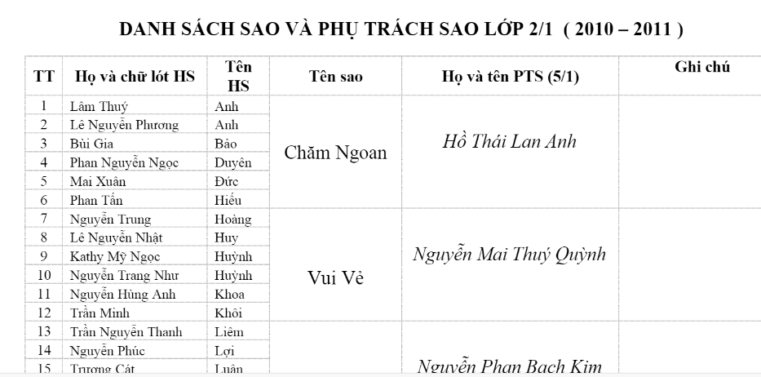
2. Em biết được thông tin gì khi đọc bản danh sách đó

Slide 10
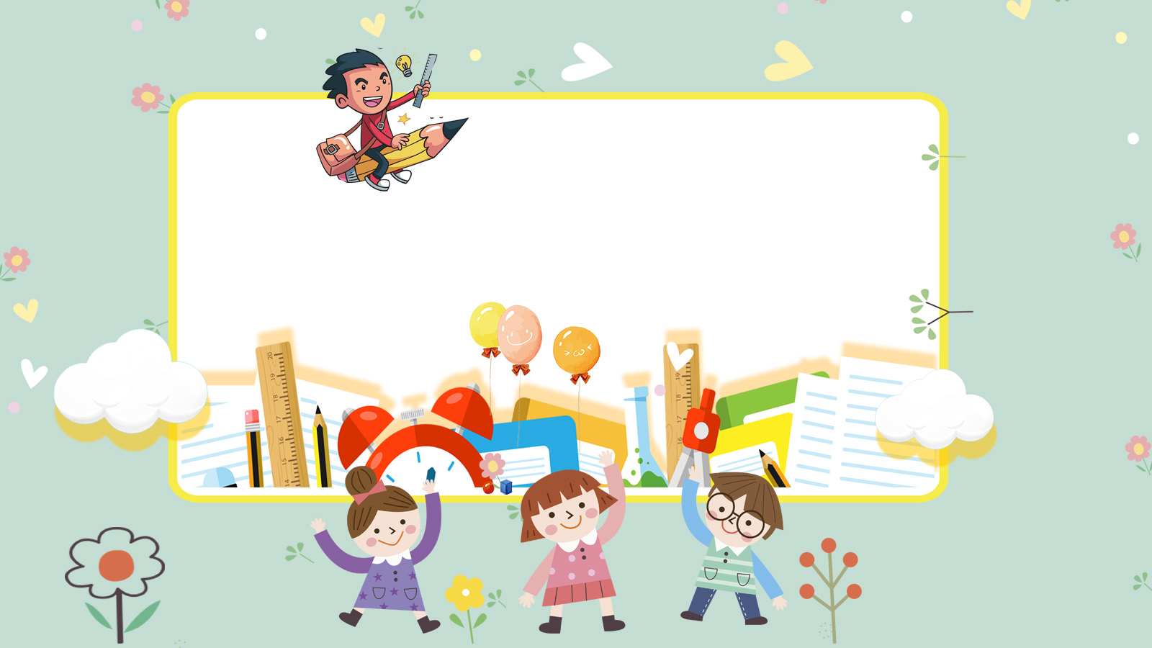
BÀI 12
DANH SÁCH HỌC SINH

Slide 11
Thứ Tư ngày 16 tháng 10 năm 2024
Tiếng Việt
Đọc: Danh sách học sinh

Slide 12
Mục tiêu
1
Đọc đúng từ khó,đọc rõ ràng danh sách học sinh.
2
Biết cách đọc các cột theo hàng ngang từ trái qua phải
3
Hiểu cách sắp xếp danh sách học sinh theo bảng chữ cái.

Slide 13
ĐỌC

Slide 14
LUYỆN ĐỌC CÂU
Đọc từ trên xuống dưới.
Đọc từ trái sang phải.

Slide 15
Luyện đọc từ khó
danh sách
đọc truyện
sở thích

Slide 16
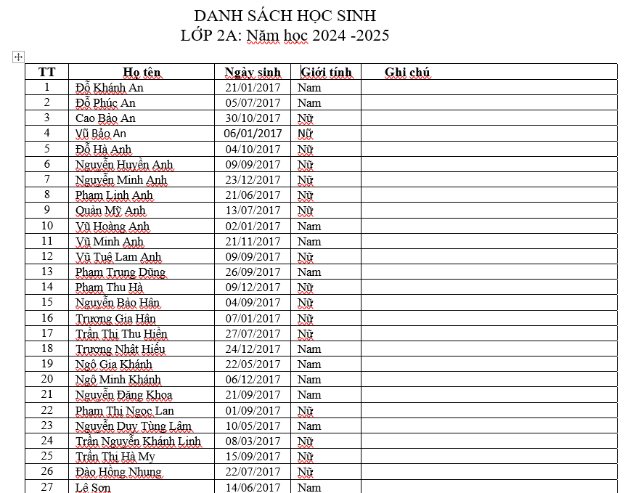
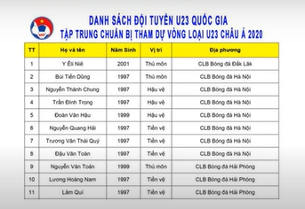
Giải nghĩa từ
Danh sách: bản ghi tên, bản kê tên

Slide 17
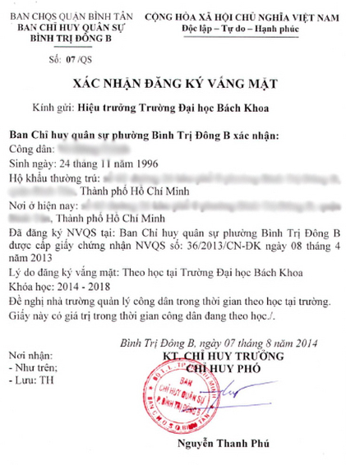
Đăng kí: Đứng ra khai báo đăng kí với cơ quan quản lý chính thức để được công nhận hay hưởng quyền lợi hay làm nghĩa vụ nào đó.
VD: Đăng kí đọc truyện.
Đăng kí tiêm phòng.

Slide 18
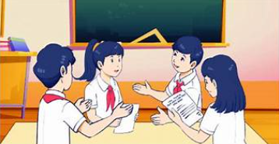
Trao đổi: thảo luận về một ý nghĩa, một sự kiện nào đó.
sở thích: chỉ về sự hứng thú, thái độ ham thích đối với đối tượng nhất định ...

Slide 19
Luyện đọc
Một (1)/ Trần Trường An / Ngày khai trường.
Hoặc: Một (1)/ Trần Trường An/ truyện Ngày khai trường.
Chúng tôi đọc cho nhau nghe, / rồi cùng nhau trao đổi / về các nhân vật trong truyện / mà nhóm đã chọn.

Slide 20
1
2
LUYỆN ĐỌC ĐOẠN
3

Slide 21
Luyện đọc nhóm

Slide 22
Tìm hiểu bài

Slide 23
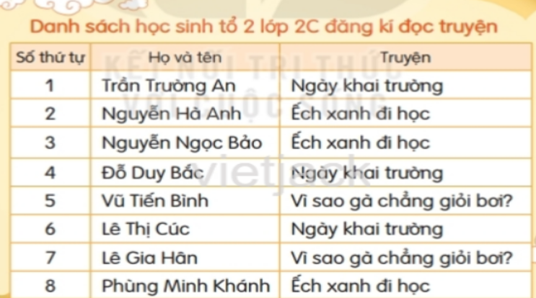
1. Trong bản danh sách, tổ 2 lớp 2C có bao nhiêu bạn ?
Cách 1: đếm số bạn học sinh
Cách 2: Nhìn cột số thứ tự.
Tổ 2 lớp 2C có 8 bạn.

Slide 24
2. Bạn đứng ở vị trí thứ 6 tên là gì, đăng kí đọc truyện nào ?
- Bạn ở vị trí thứ 6 tên là:
Lê Thị Cúc
Đăng kí đọc truyện
“Ngày khai trường”
Bạn đứng vị trí số 3 đọc truyện gì?

Slide 25
3. Những bạn nào đăng kí đọc cùng truyện với bạn ở vị trí thứ 6?
- Bạn Lê Thị Cúc
Bạn Lê Thị Cúc đọc truyện gì?
-Ngày khai trường
- Bạn ở vị trí thứ 1 tên là:
Trần Trường An
Bạn ở vị trí thứ 4 tên là:
Đỗ Duy Bắc

Slide 26
-Những bạn nào đọc truyện Ếch xanh đi học

Slide 27
4. Bản danh sách có tác dụng gì?
a. Nhìn vào danh sách, biết số lượng học sinh.
b. Theo bảng chữ cái, dễ tìm tên người trong danh sách.
c. Biết được thông tin của từng người
(VD: tên truyện đăng kí đọc)
d. Giúp học thuộc bảng chữ cái nhanh nhất.

Slide 28
Luyện đọc lại

Slide 29
1
2
3

Slide 30
LUYỆN TẬP THEO VĂN BẢN ĐỌC

Slide 31
Danh sách học sinh tổ 2 lớp 2C đăng kí đọc truyện
Số thứ tự | Họ và tên | Truyện
1 | Trần Trường An | Ngày khai trường
2 | Nguyễn Hà Anh | Ếch xanh đi học
3 | Nguyễn Ngọc Bảo | Ếch xanh đi học
4 | Đỗ Duy Bắc | Ngày khai trường
5 | Vũ Tiến Bình | Vì sao gà chẳng giỏi bơi?
6 | Lê Thị Cúc | Ngày khai trường
7 | Lê Gia Hân | Vì sao gà chẳng giỏi bơi?
8 | Phùng Minh Khánh | Ếch xanh đi học
Tên học sinh trong danh sách được sắp xếp như thế nào ?
- Sắp xếp theo thứ tự bảng chữ cái.

Slide 32
Học thuộc
bảng chữ cái

Slide 33
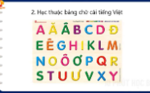

Slide 34
Nội dung

Slide 35
Kính chúc các Thầy, Cô sức khỏe - hạnh phúc!
Chúc các con chăm ngoan, học giỏi!

Slide 37
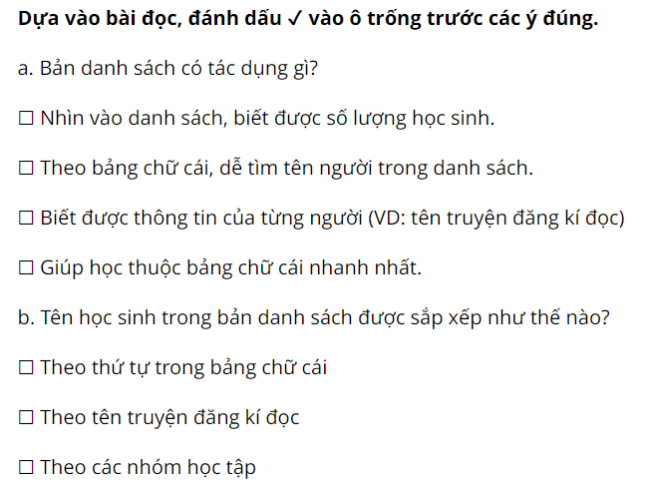

Slide 38
THANK YOU!

